Slide 1




KHỞI ĐỘNG
Mời các em lắng nghe bài hát sau đây:
Em hãy thảo luận nhóm đôi về những hiểu biết về ca khúc và Cách mạng tháng Tám năm 1945.

Slide 2

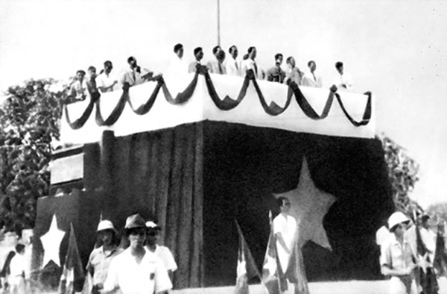
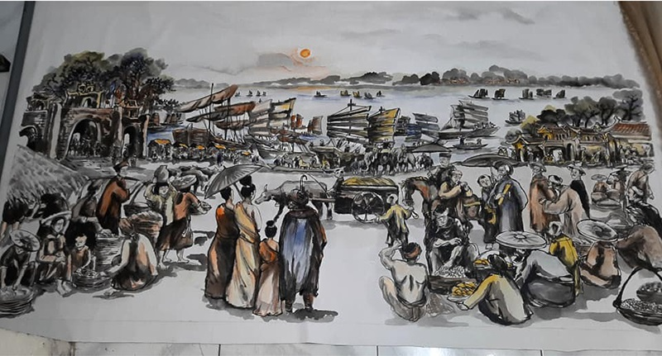
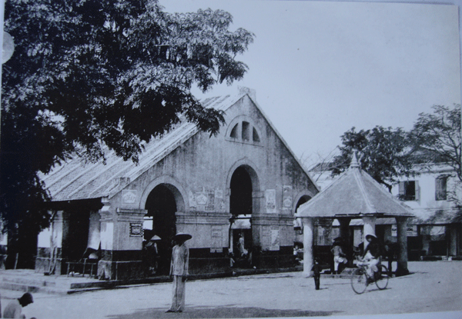
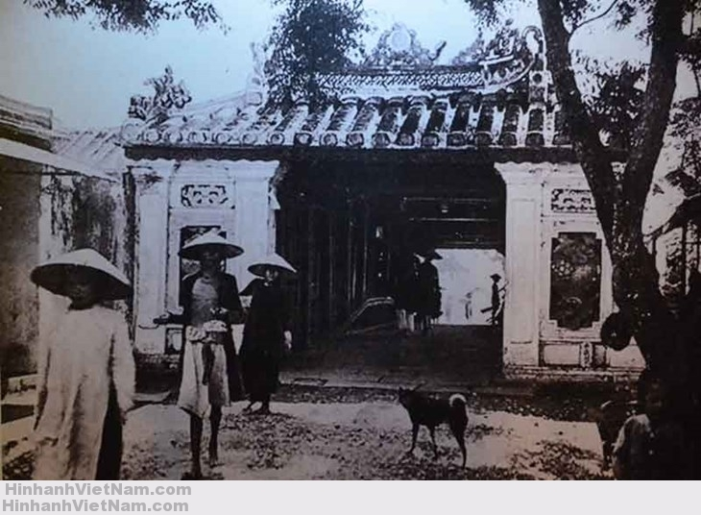
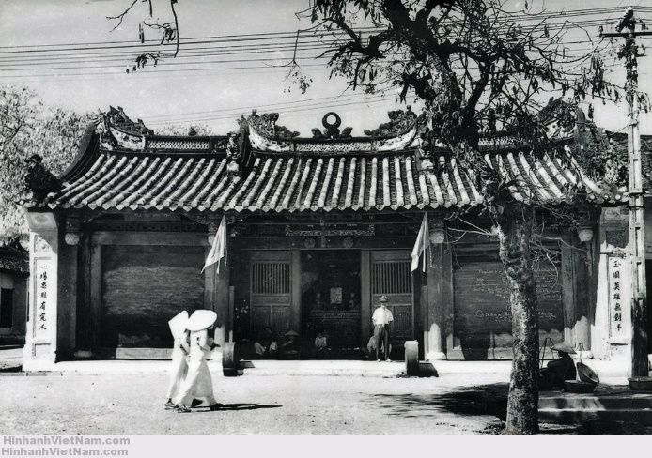

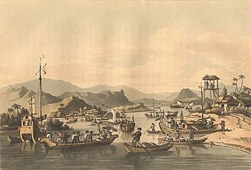
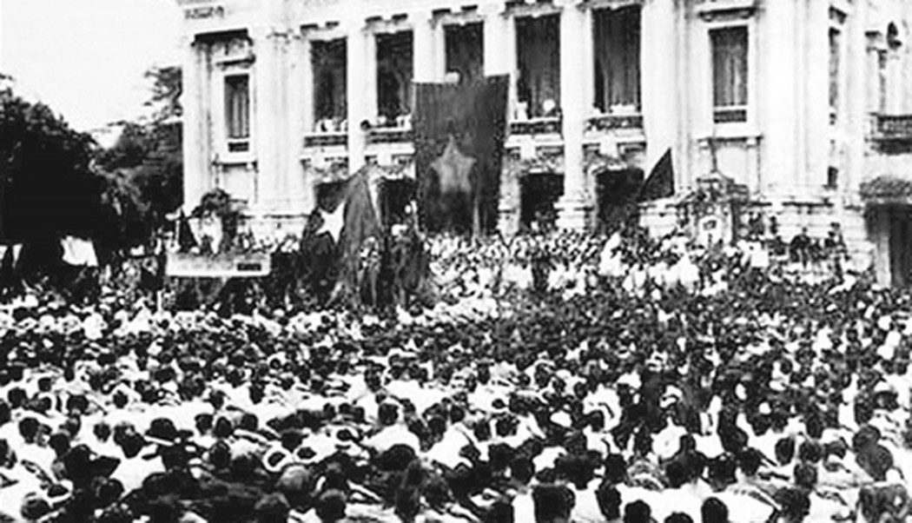
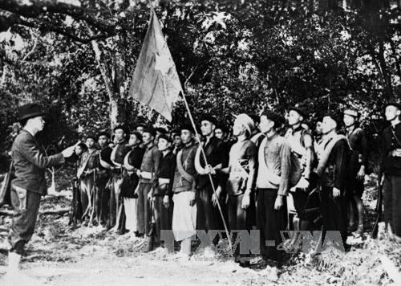
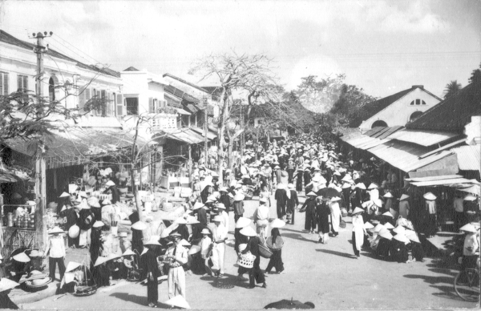
BÀI 13: CÁCH MẠNG
THÁNG TÁM NĂM 1945

Slide 3

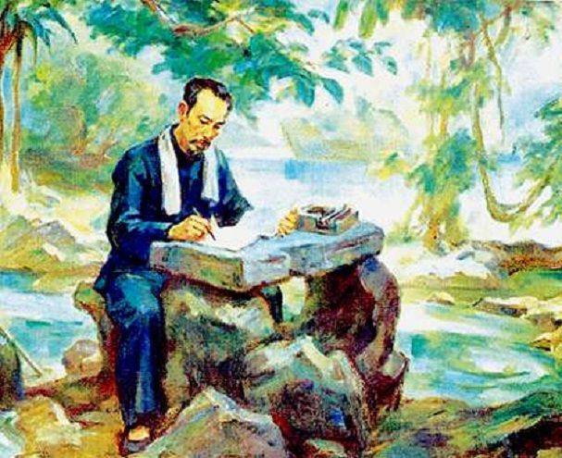
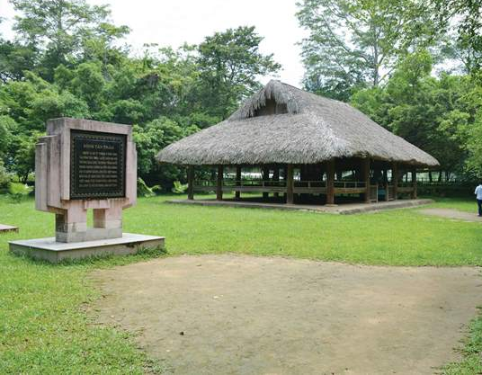

Liệt kê những việc Hồ Chí Minh đã làm để chuẩn bị cho Tổng khởi nghĩa khi ở Pác Bó, Tân Trào.
1
Hồ Chí Minh làm việc tại Pác Bó (tranh vẽ)
Định Tân Trào nơi Địa hội Quốc dân họp năm 1945

Slide 4


Cả lớp chia thành 2 nhóm và thực hiện kể chuyện theo Phiếu học tập
Nhóm chẵn: Kể lại câu chuyện Bác Hồ về nước.
Nhóm lẻ: Kể lại câu chuyện Việc ngày chú Văn có thể làm được không?

Slide 5
Những việc Hồ Chí Minh đã làm để chuẩn bị cho Tổng khởi nghĩa khi ở Pác Bó, Tân Trào:
Chỉ đạo xây dựng lực lượng, căn cứ địa cách mạng.
Cùng Trung ương Đảng Cộng sản Đông Dương triệu tập Hội nghị toàn quốc và chủ trì Đại hội Quốc dân.
Gửi thư tới đồng bào cả nước kêu gọi tổng khởi nghĩa giành chính quyền...

Slide 6
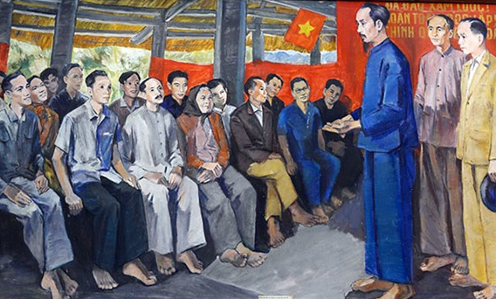
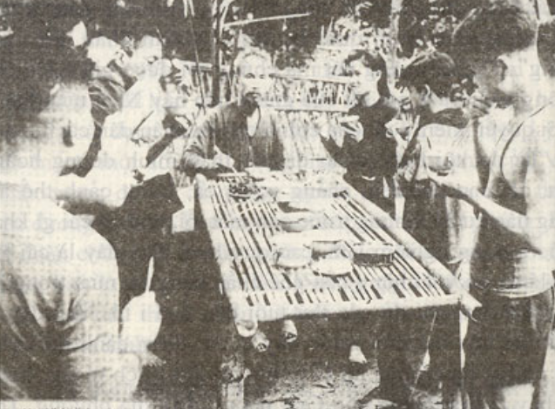
MỘT SỐ HÌNH ẢNH VỀ NƠI LÀM VIỆC CỦA BÁC TẠI PÁC BÓ, TÂN TRÀO
Tranh sơn dầu Chủ tịch Hồ Chí Minh tại Quốc dân Đại hội (Tân Trào)
Bữa cơm của Bác Hồ và các chiến sỹ ở Tân Trào trong những ngày kháng chiến chống thực dân Pháp

Slide 7

Kể câu chuyện về nhân vật liên quan đến Cách mạng tháng 8 năm 1945.
2
Câu chuyện xảy ra khi nào?
Nhân vật, sự kiện chính là ai, là gì?
Sự kiện xảy ra như thế nào?
Kết quả, ý nghĩa của sự kiện là gì?

Slide 8
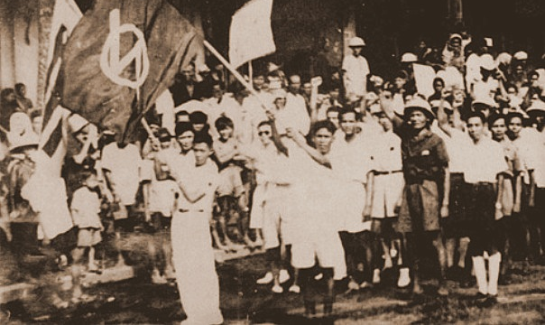
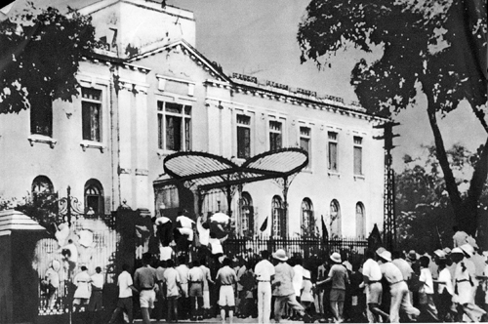
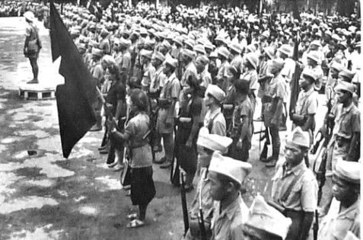

PHẦN 2. THẮNG LỢI Ở HÀ NỘI, HUẾ, SÀI GÒN TRONG TỔNG KHỞI NGHĨA

Slide 9


HOẠT ĐỘNG NHÓM
Các em hãy quan sát và hoàn thành phiếu bài tập đường trục thời gian Tổng khởi nghĩa Cách mạng tháng Tám năm 1945.

Slide 10
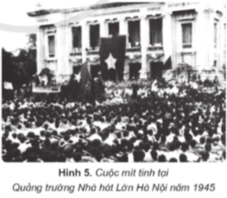
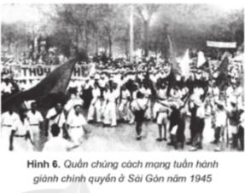
Tổng khởi nghĩa
trong Cách mạng tháng Tám năm 1945
Ngày 23/08
……………….……….....
Ngày 28/08
……………………........
Ngày 19/08
..........................................
Ngày 25/08
…………………………...

Slide 11
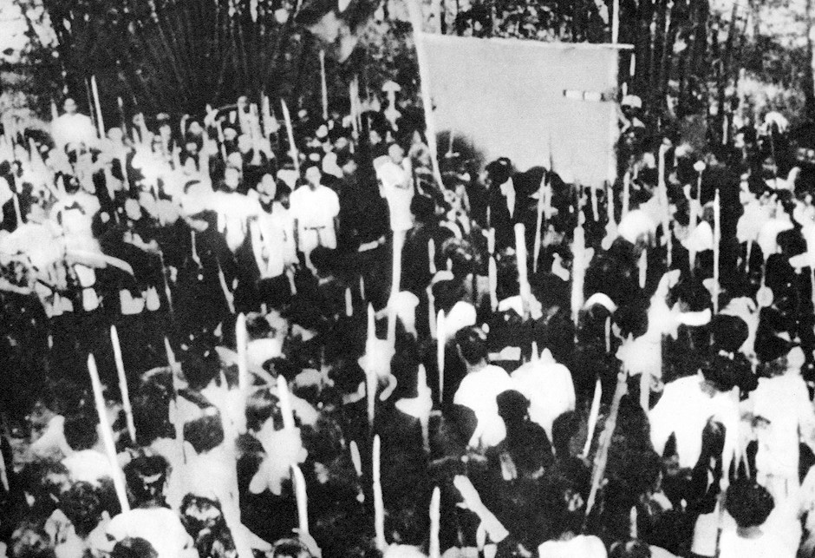
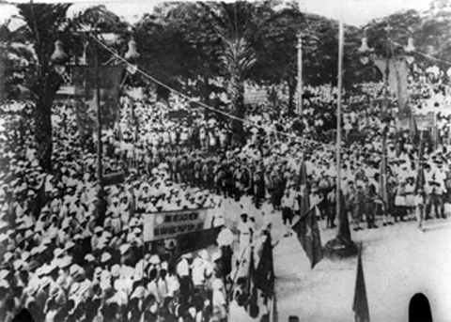
Ngày 28/8: Tổng khởi nghĩa thành công trong cả nước.
Ngày 25/8: Khởi nghĩa giành chính quyền ở Sài Gòn

Slide 12

CÂU HỎI MỞ RỘNG
Thắng lợi ở Hà Nội, Huế, Sài Gòn đã có tác dụng gì đối với cuộc Tổng khởi nghĩa trong cả nước?
Nêu ý nghĩa chiến thắng của Cách mạng tháng Tám năm 1945.

Slide 13
Tổng khởi nghĩa giành thắng lợi ở Hà Nội, Huế, Sài Gòn.
Cổ vũ nhân dân các địa phương khác đứng lên giành chính quyền
Giành được chính quyền về tay nhân dân.
TÁC DỤNG
Cổ vũ nhân dân các địa phương khác đứng lên giành chính quyền, và chỉ trong vòng nửa tháng các địa phương trong cả nước đã giành được chính quyền về tay nhân dân.
Mở ra kỷ nguyên độc lập, tự do cho dân tộc.

Slide 14
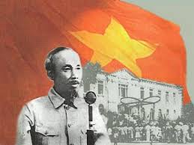
Ý NGHĨA CHIẾN THẮNG CỦA CÁCH MẠNG THÁNG 8 NĂM 1945
Đối với Việt Nam:
Lật đổ ách thống trị hơn 80 năm của thực dân Pháp và gần 5 năm của phát xít Nhật
Lật đổ chế độ phong kiến tồn tại hơn nghìn năm ở Việt Nam
Mở ra trang sử mới trong lịch sử dân tộc Việt Nam từ thuộc địa trở thành nước độc lập, tiến lên xây dựng chủ nghĩa xã hội.

Slide 15
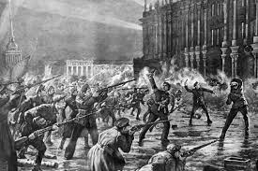
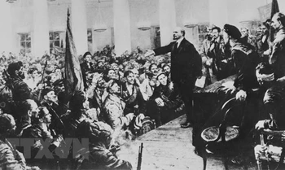
Ý NGHĨA CHIẾN THẮNG CỦA CÁCH MẠNG THÁNG 8 NĂM 1945
Đối với Thế giới:
Cổ vũ tinh thần đấu tranh của nhân dân các nước thuộc địa, phụ thuộc trên thế giới.

Slide 16
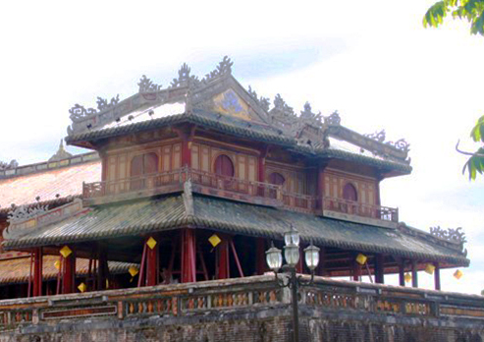
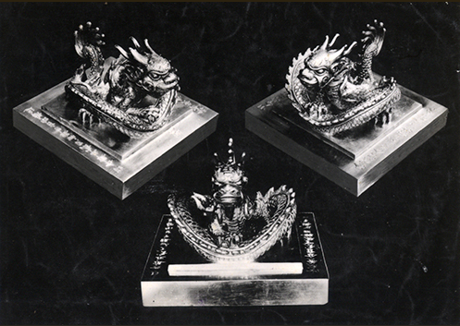
Một số hình ảnh lễ Thoái vị của vị Hoàng đế cuối cùng của Việt Nam:
Lầu Ngũ Phụng (Ngọ Môn) nơi diễn ra lễ thoái vị
Ấn Hoàng Đế Chi Bảo vua Bảo Đại trao lại tại lễ thoái vị

Slide 17
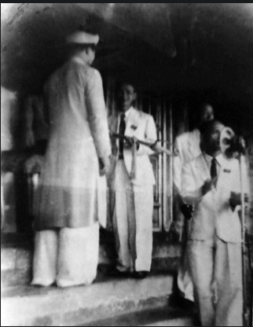
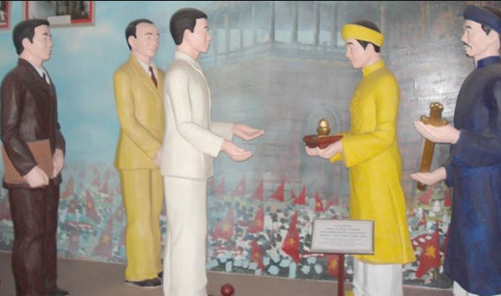

Vua Bảo Đại trao lại ấn, kiếm cho đồng chí Trần Huy Liệu - đại diện của Chính phủ nhân dân cách mệnh lâm thờ.
Mô hình tái hiện khung cảnh trao ấn kiếm của Vua Bảo Đại tại Bảo tàng lịch sử Huế

Slide 18
PHẦN 3. BÁC HỒ VIẾT VÀ ĐỌC BẢN TUYÊN NGÔN ĐỘC LẬP

Slide 19



Làm việc theo cặp, đọc thông tin mục 3 SGK tr. 65-66 để kể về câu chuyện về Bác Hồ viết và đọc bản Tuyên ngôn Độc lập.
Mỗi bạn trong cặp đọc và tìm hiểu một câu chuyện sau đó hoàn thành phiếu bài tập sau:

Slide 20
Em hãy chọn những từ/ cụm từ khóa tương ứng với mỗi câu chuyện sắp xếp vào ô tương ứng
Từ/ cụm từ khóa:
Sáng mùa thu; căn nhà số 48 phố Hàng Ngang; giờ phút sảng khoái nhất; viết; cặp mắt sáng; áo nâu bạc; bộ quần áo kaki; đôi dép cao su; hàng triệu tiếng đáp; ngồi cặm cụi; Bác dừng lại và hỏi; đánh máy; Tuyên ngôn Độc lập; đọc.

Slide 21
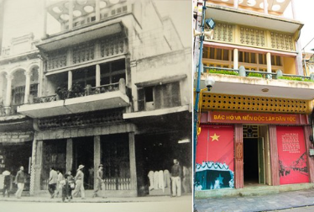
Câu chuyện: Những giờ phút sảng khoái nhất của Người
Tại căn nhà số 48 phố Hàng Ngang, Hà Nội. Bác ngồi làm việc, khi thì viết, khi thì đánh máy. Những người giúp việc trong gia đình không biết ông cụ có cặp mắt sáng, mặc chiếc áo nâu bạc ngồi cặm cụi làm gì .
Khi thảo xong bản Tuyên ngôn Độc lập. Bác đọc để thông qua tập thể. Đó là những giờ phút sảng khoái nhất của người.

Slide 22
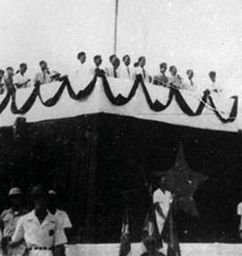
Câu chuyện: Tôi nói đồng bào nghe rõ không
Dưới ánh nắng tươi sáng mùa thu, cờ đỏ sao vàng tung bay phấp phới. trên lễ đài cao, Bác Hồ mặc bộ quần áo kaki, đi đôi dép cao su. Khi đọc Tuyên ngôn Độc lập. Giọng của Người hào sảng. Đọc xong một đoạn, Bác dừng lại hỏi “Tôi nói đồng bào nghe rõ không?”. Hàng triệu tiếng đáp đồng thanh hô lớn: “Có”, vang dội như sấm dậy.

Slide 23
LUYỆN TẬP
1
Sắp xếp các sự kiện dưới đây theo đúng tiến trình lịch sử:
Chủ tịch Hồ Chí Minh đọc bản Tuyên ngôn Độc lập; Đội Việt Nam Tuyên truyền Giải phóng quân được thành lập; Nguyễn Ái Quốc về nước; Thủ đô Hà Nội khởi nghĩa giành chính quyền.

Slide 24
LUYỆN TẬP
1
Sắp xếp các sự kiện dưới đây theo đúng tiến trình lịch sử:
Nguyễn Ái Quốc
về nước.
Đội Việt Nam Tuyên truyền Giải phóng quân được thành lập.
Chủ tịch Hồ Chí Minh đọc bản Tuyên ngôn Độc lập.
Thủ đô Hà Nội khởi nghĩa giành chính quyền.

Slide 25



Kể lại thắng lợi ở một số các địa phương: Hà Nội, Huế, Sài Gòn...trong Cách mạng tháng Tám năm 1945 dựa vào tư liệu lịch sử.
2
Kể lại thắng lợi ở một số các địa phương: Hà Nội, Huế, Sài Gòn...trong Cách mạng tháng Tám năm 1945 dựa vào tư liệu lịch sử mà em đã sưu tầm.

Slide 26

VẬN DỤNG
Viết một đoạn văn khoảng 5 – 7 câu nêu cảm nghĩ của em về một nhân vật hoặc câu chuyện có trong bài học.
1
GỢI Ý: Chủ tịch Hồ Chí Minh, Võ Nguyên Giáp, Kim Đồng, Câu chuyện Bác Hồ về nước, Câu chuyện Việc này chú Văn có thể làm được không?, Câu chuyện Những giờ phút sảng khoái nhất của Người, câu chuyện Tôi nói đồng bào nghe rõ không?...

Slide 27
Câu 1: “Nước Việt Nam có quyền hưởng tự do và độc lập, và sự thật đã trở thành một nước tự do, độc lập” là nội dung của văn bản nào?
A. Đường Kách mệnh.
B. Lời kêu gọi toàn quốc
kháng chiến.
C. Kháng chiến nhất định
thắng lợi.
D. Tuyên ngôn độc lập.
D. Tuyên ngôn độc lập.

Slide 28
Câu 2: Cuộc khởi nghĩa nổ ra ở Huế vào thời gian nào?
A. 22/8.
B. 23/8.
B. 23/8.
C. 24/8.
D. 25/8.

Slide 29
Câu 3: Ý nào sau đây không đúng khi nói về người anh hùng Kim Đồng?
A. Anh được phong tặng Anh hùng Lực lượng vũ trang nhân dân khi tuổi đời còn rất trẻ.
A. Anh được phong tặng Anh hùng Lực lượng vũ trang nhân dân khi tuổi đời còn rất trẻ.
B. Anh là Đội trưởng đầu tiên của Đội Nhi đồng cứu quốc.
C. Anh là người dân tộc Nùng.
D. Tên thật là Nông Văn Dền.

Slide 30
Câu 4: Sự ra đời của nước Việt Nam Dân chủ Cộng hòa (2-9-1945) đánh dấu:
A. Những tàn dư của chế độ phong kiến ở Việt Nam đã bị xóa bỏ.
B. Cách mạng Việt Nam đã hoàn thành nhiệm vụ dân tộc và dân chủ.
C. Thắng lợi của cuộc kháng chiến chống thực dân Pháp xâm lược.
D. Thắng lợi hoàn toàn của cuộc Cách mạng tháng Tám năm 1945.
D. Thắng lợi hoàn toàn của cuộc Cách mạng tháng Tám năm 1945.

Slide 31
Câu 5: Kẻ thù nguy hiểm nhất của nước ta trong Cách mạng tháng Tám là:
A. Anh.
B. Trung Hoa Dân Quốc.
C. Pháp.
C. Pháp.
D. Mĩ.

Slide 32


HƯỚNG DẪN VỀ NHÀ
Đọc lại bài học Cách mạng tháng Tám năm 1945.
Có ý thức chăm chỉ, tìm tòi, học hỏi những phương tiện học tập môn Lịch sử và Địa lí.
Đọc trước Bài 14 – Chiến dịch Điện Biên Phủ năm 1954.

